Slide 1
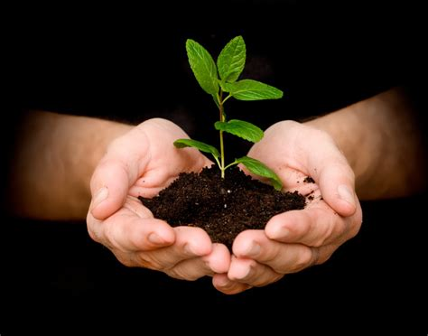
Pourquoi AGIR pour notre planète ?
Pourquoi AGIR pour notre planète ?
6 bonnes raisons de passer à l’action

Slide 2
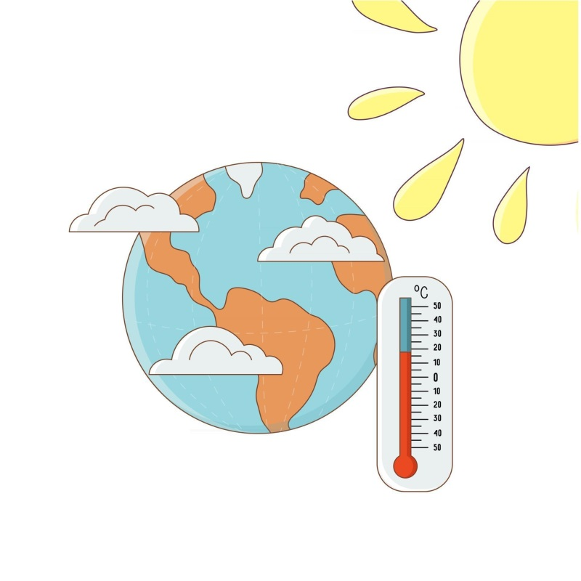
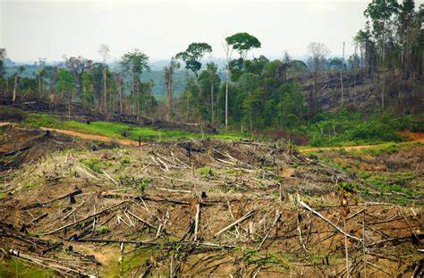
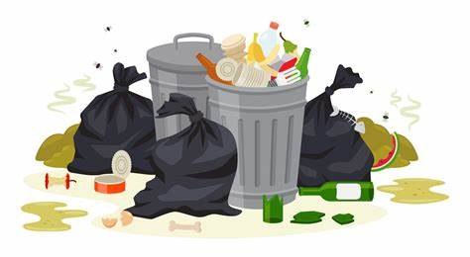
1) Parce que… c’est nécessaire
Même si vous le savez, je tiens à vous le rappeler : on est pas encore sortis d’affaire ! Chaque année, des milliers de rapports comme le GIEC le répètent :
Le réchauffement climatique, l’effondrement de la biodiversité, la raréfaction de l’eau… Tout cela menace la Terre et ses habitant(e)s.
Et les technologies ? Non ! Elles ne vont pas nous sauver : trop lointaines, nous devons agir et MAINTENANT !
Pour cela, nous avons aussi besoin de VOUS.

Slide 3
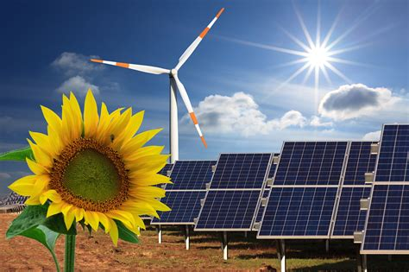
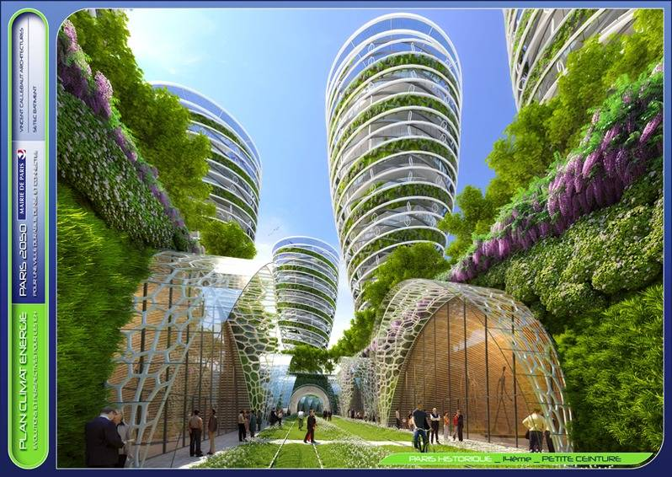
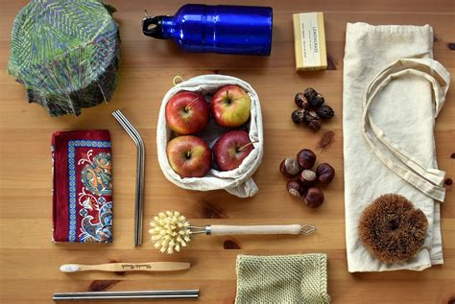
2) Parce qu’il reste encore un espoir
Tout est foutu ? Pas du tout ! Même s’il y aura des dégâts, nous avons encore le temps de changer. Déjà, des milliers de solutions dans le monde se développent :
Permaculture grandissante, villes 100% vertes, zéro déchet démocratisé, économie durable… A tous les niveaux, les mentalités changent et un monde durable émerge.
En plus, il n’ y a pas de date butoir : plus on agit tôt, mieux ce sera !
Alors non, vos petites actions ne serviront pas à rien : elle feront avancer le monde de demain !

Slide 4
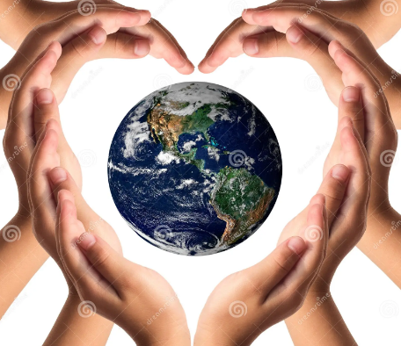
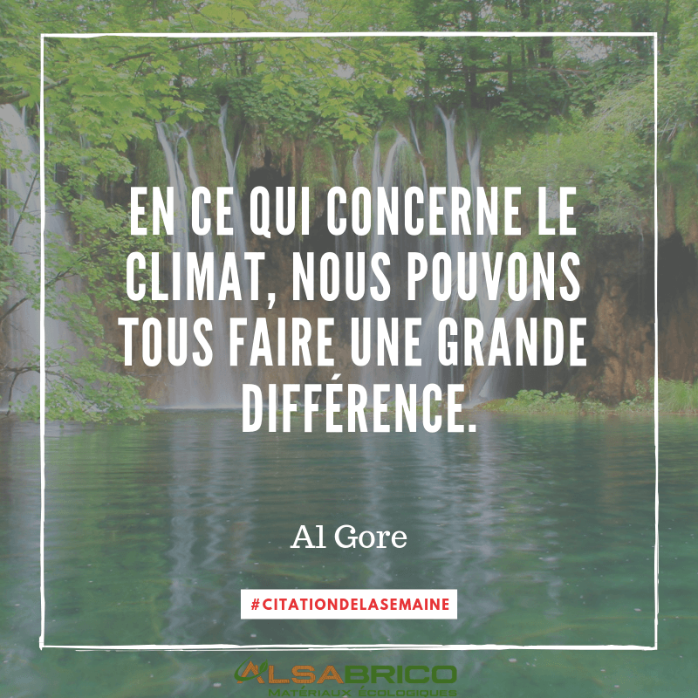
3) Parce que nous sommes tous concernés
Le changement est si radical, que nous devons TOUS agir, et vite. Chacun doit se remettre en question.
Il ne faut pas compter sur les technologies, les petites actions comme trier ses déchets ou les belles paroles des politiciens.
Le système est tellement complexe que nous sommes TOUS concernés : citoyens, industriels, politiciens, Français, Chinois…
Vous aussi, vous avez votre pierre à apporter au changement ! Sans compter que passer à l’action vous donnera beaucoup de bonheur :

Slide 5

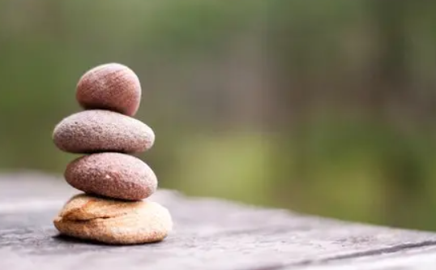

4) Parce qu’agir apporte énormément
Non seulement agir sert. Mais en plus, apporte quelque chose d’unique à votre vie, quelque chose de beau.
Tant en matière de bonheur, d’économies, de bien-être, de santé ou d’écologie… passer à l’action VAUT LE COUP !
Alors pour agir, ne pensez pas efforts, mais pensez bénéfices.
Si moins acheter vous prive de matériel, vous revenez à l’essentiel, vous sentez mieux et économisez de l’argent.

Slide 6

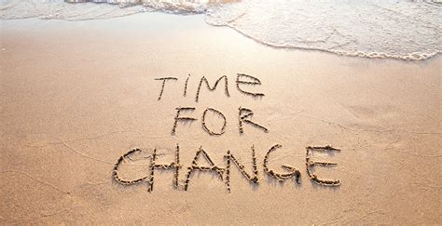
6) Parce que vous pouvez y arriver
Parfois, changer d’habitudes prend du temps, est compliqué, pose des contraintes…
Mais retenez une chose : vous pouvez le faire.
Grâce à vos propres valeurs, des tas d’expériences et ce blog, vous y arriverez !
Or pour cela, il faudra bien vous lancer…Alors maintenant, OSEZ !

Slide 7
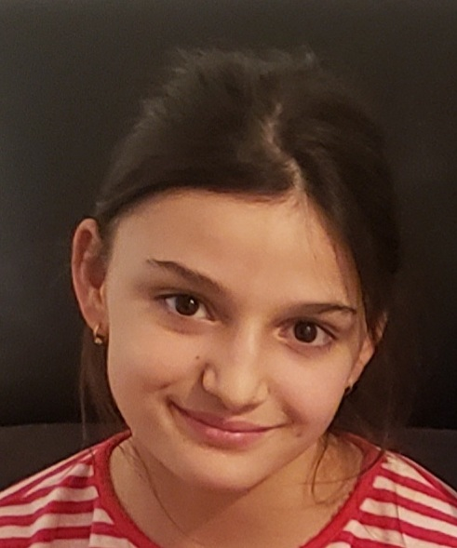
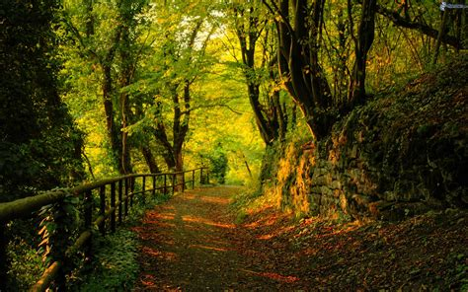

RDV sur mon blog
Pour mieux me connaître et passer à l’action, revenez sur la page où vous étiez. Puis cliquez sur le lien juste en dessous de celui-ci. Ensuite, vous pouvez lire les articles du blog.
En tout cas, sachez que je ferai DE MON MIEUX pour vous accompagner dans votre démarche écolo, et vous aider à passer à l’action. Je vais aussi essayer de vous aider à mieux vivre votre engagement.
A bientôt sur le chemin de l’écologie !

